Slide 1

Živá příroda – živočichové
Název školy: Základní škola Karla Klíče Hostinné
Autor: Mgr. Renáta Jehličková
Název: VY_32_INOVACE_10_B_10_ŽIVÁ PŘÍRODA-ŽIVOČICHOVÉ
Téma: ROZMANITOST PŘÍRODY
Číslo projektu: CZ.1.07/1.4.00/21.2131

Slide 2
Autor | Mgr. Renáta Jehličková
Vytvořeno dne | 7. dubna 2012
Odpilotováno dne | 17. května 2012 | ve třídě | IV.B
Vzdělávací oblast | Člověk a jeho svět
Vzdělávací obor | Přírodověda
Tematický okruh | Rozmanitost přírody
Téma | Živá příroda – živočichové
Klíčová slova | živočichové, býložravci, masožravci, všežravci, jednobuněční, mnohobuněční, bezobratlí, obratlovci, prvoci, trepka velká, měňavka, kroužkovci, měkkýši, brouci, blanokřídlí, pavouci, korýši, ryby, obojživelníci, plazi, ptáci, savci

Slide 3
Živá příroda - živočichové
Živočichové
velmi rozmanitá skupina
vyvinuli se v mořích, poté i na souš
(když rostliny vyrobily fotosyntézou dostatek kyslíku)
nepotřebují nezbytně světlo (jsou i tam, kde nejsou rostliny)
od rostlin a hub se liší stavbou živočišné buňky
mají schopnost aktivního pohybu
vyvinuly se u nich smyslové orgány
v dospělosti ztrácejí schopnost dalšího růstu
neumí si sami vyrobit látky potřebné k životu
přijímají potravu (býložravci, masožravci, všežravci)

Slide 4
Živá příroda - živočichové
jednobuněční
ŽIVOČICHOVÉ bezobratlí
mnohobuněční
obratlovci
přispívají k udržování přírodní rovnováhy
(živí se jinými organismy, někteří i jejich odumřelými těly
rozkládají)
někteří i přetvářejí neživou přírodu (korálové ostrovy)
jsou nepostradatelné pro člověka (zdroj potravy i pomocníci)

Slide 5
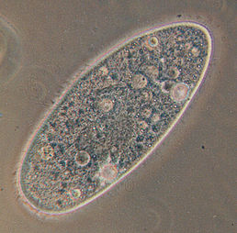
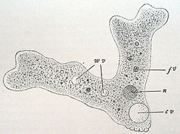
Živá příroda - živočichové
Prvoci (jednobuněční):
tvořeni jen jednou buňkou
s pravými živočichy jen málo příbuzní
žijí ve vodě nebo ve vlhku
někteří způsobují nemoci (malárie, spavá nemoc)
např. trepka velká měňavka

Slide 6
Živá příroda - živočichové
Bezobratlí:
velká skupina živočichů
nejvíc jich žije v mořích a oceánech
nemají žádnou vnitřní kostru ani pevné části těla
někteří tvořeni i jen několika buňkami
někteří mají vnější kostru (tvrdý obal těla např. rak)
Zástupci:
žížala obecná (kroužkovci)
hlemýžď zahradní (měkkýši)
hrobařík obecný (brouci)
mravenec lesní (blanokřídlí)
křižák obecný (pavouci)
rak říční (korýši)

Slide 7
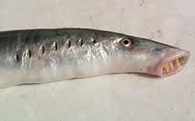
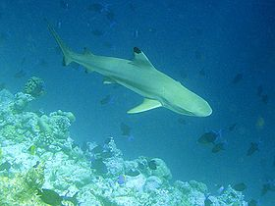
Živá příroda - živočichové
Obratlovci:
je jich méně než bezobratlých
stavbou těla mají nejblíže k lidem
obývají různá prostředí (moře i oceány, řeky a jezera, souš i vzduch)
mají rozvinutou vnitřní kostru (hlavní část je páteř z obratlů)
nejjednodušší obratlovci měkká kostra (chrupavka)
ryby, obojživelníci, plazi, ptáci, savci
(+ paryby – žralok, kruhoústí – mihule)

Slide 8
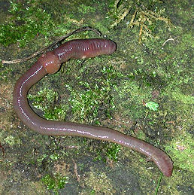
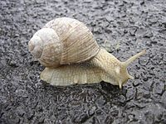
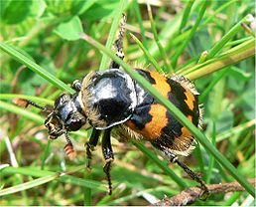
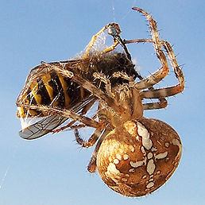
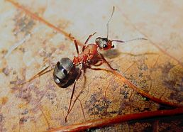
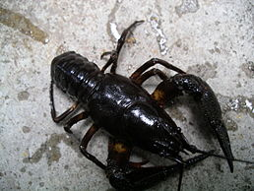
Živá příroda - živočichové
hlemýžď zahradní
žížala obecná hrobařík obecný
mravenec lesní křižák obecný rak říční

Slide 9
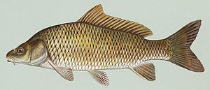
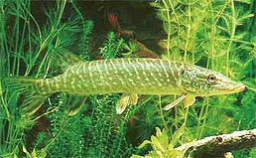
Živá příroda - živočichové
Ryby:
dýchají žábrami kyslík z vody
kapr obecný (naše neznámější ryba, chováme ho v rybnících,
vyšlechtěn z kapra divokého – ten vzácně v řekách,
všežravec – při hledání potravy pomáhají hmatové
vousy)
štika obecná (dravá ryba – masožravec, v ústech zuby, žije ve
stojatých i tekoucích vodách)

Slide 10
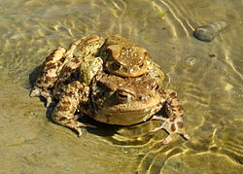
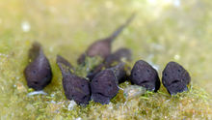
Živá příroda - živočichové
Obojživelníci:
žijí ve vodě i na souši současně (rozmnožují se však ve vodě)
ropucha obecná (velká, hnědě zbarvená, aktivní v noci, užitečná
živí se slimáky, vajíčka v rosolovitém obalu
klade do vody pulci na jaře pak malé
ropuchy)
pulci

Slide 11
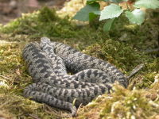
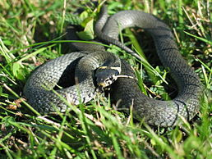
Živá příroda - živočichové
Plazi:
hadi, ještěři, želvy
hadi zakrněly jim končetiny, masožravci usmrcují drobné obratlovce buď kousnutím - jedovatí, nebo udušením - škrtiči)
u nás zmije obecná (jedovatá, chráněná)
užovka obojková (nejedovatá, světlé skvrny za
hlavou, často u vody)

Slide 12
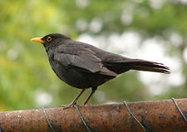
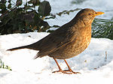
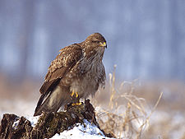
Živá příroda - živočichové
Ptáci:
mají schopnost létat (přední končetiny mají přeměněny v křídla,
mají peří a duté kosti)
někteří ptáci však již nelétají
kos černý (všežravec, samec černý s oranžovým zobákem,
samice tmavohnědá s šedým zobákem, pták krmivý)
káně lesní (masožravec – dravec, požírá hlavně hraboše
pomáhá zemědělcům užitečný a vzácný pták
kos černý – samec kos černý – samice káně lesní

Slide 13
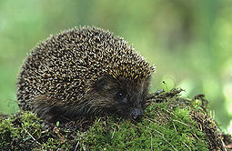
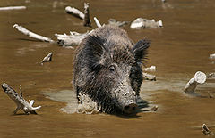
Živá příroda - živočichové
Savci (po narození sají mateřské mléko):
ježek západní (hmyzožravec, srst na hřbetě přeměněna v tuhé
bodliny, žije v blízkosti člověka, užitečný
konzumuje hmyz, v zimě – zimní spánek,
+ ježek východní)
prase divoké (sudokopytník – i srnec, jelen, tur domácí,
žije v lese kanec + bachyně = sele,
všežravec ryje v zemi rypákem,
selata se rodí na jaře – pruhovaná,
v dospělosti srst černohnědá,
vynikající sluch a čich, při přemnožení
škody na zemědělských plodinách)

Slide 14
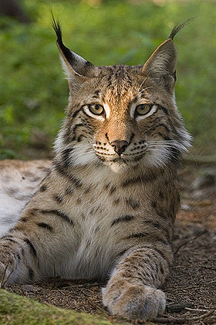
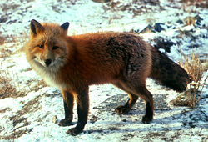
Živá příroda - živočichové
rys ostrovid (kočkovitá šelma – masožravec silný chrup,
žije samotářsky v lesích, loví savce - srnce, zajíce
zabraňuje okusům)
liška obecná (psovitá šelma – též i vlk dnes velmi vzácný,
liška je hojná, v zemi si vyhrabává noru,
o mláďata se starají oba rodiče, žere hlavně
hraboše, ale i lesní plody, užitečná, ale i
nebezpečná může přenášet vzteklinu)

Slide 15
Živá příroda - živočichové
Odpovězte na otázky:
Čím se liší živočichové od rostlin a hub?
Jaký je rozdíl mezi býložravci, masožravci a všežravci?
Proč mohou živočichové žít jen díky rostlinám?
Jak živočichy třídíme? Čím se liší bezobratlí a obratlovci?
Jaký je význam živočichů pro život na Zemi?
Co tvoří těla prvoků? Co dalšího o prvocích víte?
Jaké znáštezástupce bezobratlých? Co o nich víte?
Do jakých podskupin dělíme obratlovce?
Jaké znáte zástupce těchto podskupin? Co o nich víte?

Slide 16
Mgr. Renáta Jehličková
7. dubna 2012
Určeno pro 4.ročník
ANOTACE
Výklad
Charakteristika živočichů jako skupiny organismů a jejich rozdělení
Popis jednotlivých druhů živočichů jako zástupců skupin
(seznámení i s obrázky jednotlivých živočichů)
Praktické činnosti – odpovědi na otázky jako kontrola zapamatování
si učiva

Slide 17
Použité zdroje
Obrázky a webové stránky z internetu na hypertextových odkazech.
Prezentace obsahuje animace.
Výukový materiál doplňující učebnici:
Dančák, Martin, Mgr., PhD.: Rozmanitost přírody: Člověk a jeho svět. Učebnice pro 4.a 5. ročník základní školy. Prodos spol. s. r. o., pedagogické nakladatelství. Kollárovo nám. 7, 722 00 Olomouc, 2010. Modrá řada učebnic. ISBN 978-80-7230-227-7
http://upload.wikimedia.org/wikipedia/commons/thumb/c/cb/Paramecium.jpg/258px-Paramecium.jpg
http://upload.wikimedia.org/wikipedia/commons/thumb/3/3f/Wilson1900Fig3.jpg/250px-Wilson1900Fig3.jpg
http://upload.wikimedia.org/wikipedia/commons/thumb/8/82/Carcharhinus_melanopterus2.jpg/280px-Carcharhinus_melanopterus2.jpg
http://upload.wikimedia.org/wikipedia/commons/thumb/3/3f/Lampetra_fluviatilis.jpg/250px-Lampetra_fluviatilis.jpg
http://upload.wikimedia.org/wikipedia/commons/thumb/3/30/Regenwurm1.jpg/258px-Regenwurm1.jpg
http://upload.wikimedia.org/wikipedia/commons/thumb/c/cc/Snail.jpg/200px-Snail.jpg
http://upload.wikimedia.org/wikipedia/commons/thumb/7/70/Krompootdoodgraver_Nicrophorus_vespillo_achter_grassprietje.jpg/258px-Krompootdoodgraver_Nicrophorus_vespillo_achter_grassprietje.jpg
http://upload.wikimedia.org/wikipedia/commons/thumb/b/be/Mrowka_rudnica_formica_rufa_small.jpg/258px-Mrowka_rudnica_formica_rufa_small.jpg
http://upload.wikimedia.org/wikipedia/commons/thumb/6/66/Araneus_diadematus_%28Gartenkreuzspinne_mit_Wespe%29.jpg/258px-Araneus_diadematus_%28Gartenkreuzspinne_mit_Wespe%29.jpg
http://upload.wikimedia.org/wikipedia/commons/thumb/d/da/Potamobius_astacus.jpg/258px-Potamobius_astacus.jpg

Slide 18
Použité zdroje
http://upload.wikimedia.org/wikipedia/commons/thumb/a/a8/Common_carp.jpg/300px-Common_carp.jpg
http://upload.wikimedia.org/wikipedia/commons/thumb/1/1a/Hecht.jpg/258px-Hecht.jpg
http://upload.wikimedia.org/wikipedia/commons/thumb/d/d9/Bufo_Bufo.jpg/250px-Bufo_Bufo.jpg
http://upload.wikimedia.org/wikipedia/commons/thumb/d/da/Bufo_bufo_-_larvas_2_%28aka%29.jpg/220px-Bufo_bufo_-_larvas_2_%28aka%29.jpg
http://upload.wikimedia.org/wikipedia/commons/thumb/b/ba/Viperaberus2.jpg/200px-Viperaberus2.jpg
http://upload.wikimedia.org/wikipedia/commons/thumb/3/38/Natrix_natrix_%28Karl_L%29.jpg/258px-Natrix_natrix_%28Karl_L%29.jpg
http://upload.wikimedia.org/wikipedia/commons/thumb/f/fc/Kos_cerny.jpg/225px-Kos_cerny.jpg
http://upload.wikimedia.org/wikipedia/commons/thumb/2/2c/Turdus_merula_female_%28d1%29.jpg/150px-Turdus_merula_female_%28d1%29.jpg
http://upload.wikimedia.org/wikipedia/commons/thumb/6/67/Buteo_buteo_1_%28Lukasz_Lukasik%29.jpg/225px-Buteo_buteo_1_%28Lukasz_Lukasik%29.jpg
http://upload.wikimedia.org/wikipedia/commons/thumb/e/e1/Erinaceus_europaeus_%28Marek_Szczepanek%29.jpg/255px-Erinaceus_europaeus_%28Marek_Szczepanek%29.jpg
http://upload.wikimedia.org/wikipedia/commons/thumb/f/f0/Wild_Boar_Habbitat_3.jpg/240px-Wild_Boar_Habbitat_3.jpg
http://upload.wikimedia.org/wikipedia/commons/thumb/6/68/Lynx_lynx_poing.jpg/280px-Lynx_lynx_poing.jpg
http://upload.wikimedia.org/wikipedia/commons/thumb/d/d0/Vulpes_vulpes_standing_in_snow.jpg/250px-Vulpes_vulpes_standing_in_snow.jpg

